Slide 1
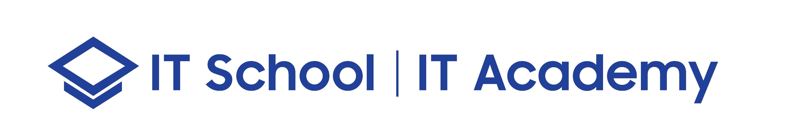
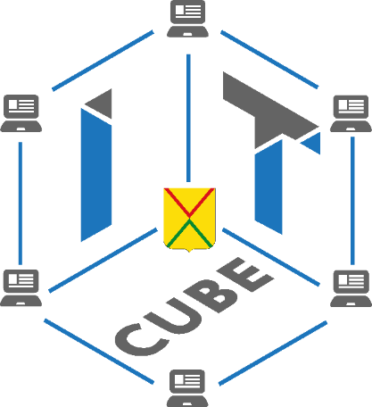
Мобильное приложение для изучения неправильных глаголов английского языка
Город: Арзамас, ГБПОУ АТСП ЦЦОД «IT-куб» Обучающийся: Каракулов Радомир Дмитриевич
Педагог: Дятлов А.С.
31 мая
2023

Slide 2
Концепция, основная идея:
Разработать android -приложение, которое поможет в изучении неправильных глаголов английского языка.

Slide 3
Цель и задачи проекта:
Цель: Разработать мобильное приложение с интуитивно понятным интерфейсом, которое поможет в изучении неправильных глаголов английского языка.
Задачи:
Создать привлекательный и интуитивно – понятный пользовательский интерфейс
Создать базу данных с неправильными глаголами и их формами
Создать мобильное приложение

Slide 4
4
Функционал мобильного приложения:
Просмотр словаря неправильных глаголов
Возможность прохождения 2-х режимов каждого теста
Прохождений тестов для проверки знаний

Slide 5
Реализовано:
Интерфейс
Просмотр словаря из самых популярных неправильных глаголов
3 типа тестов для проверки знаний пользователя

Slide 6
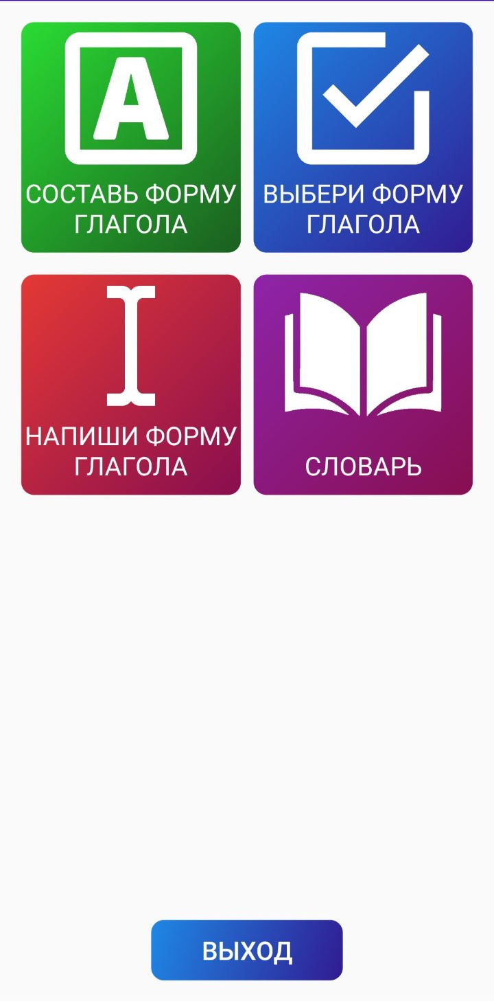
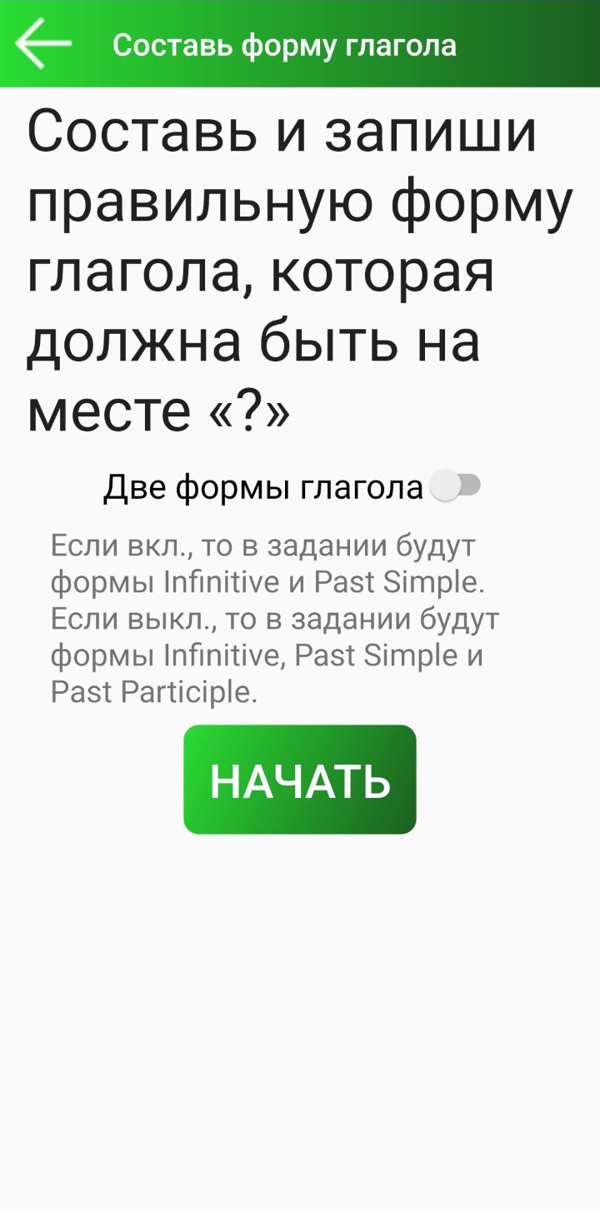
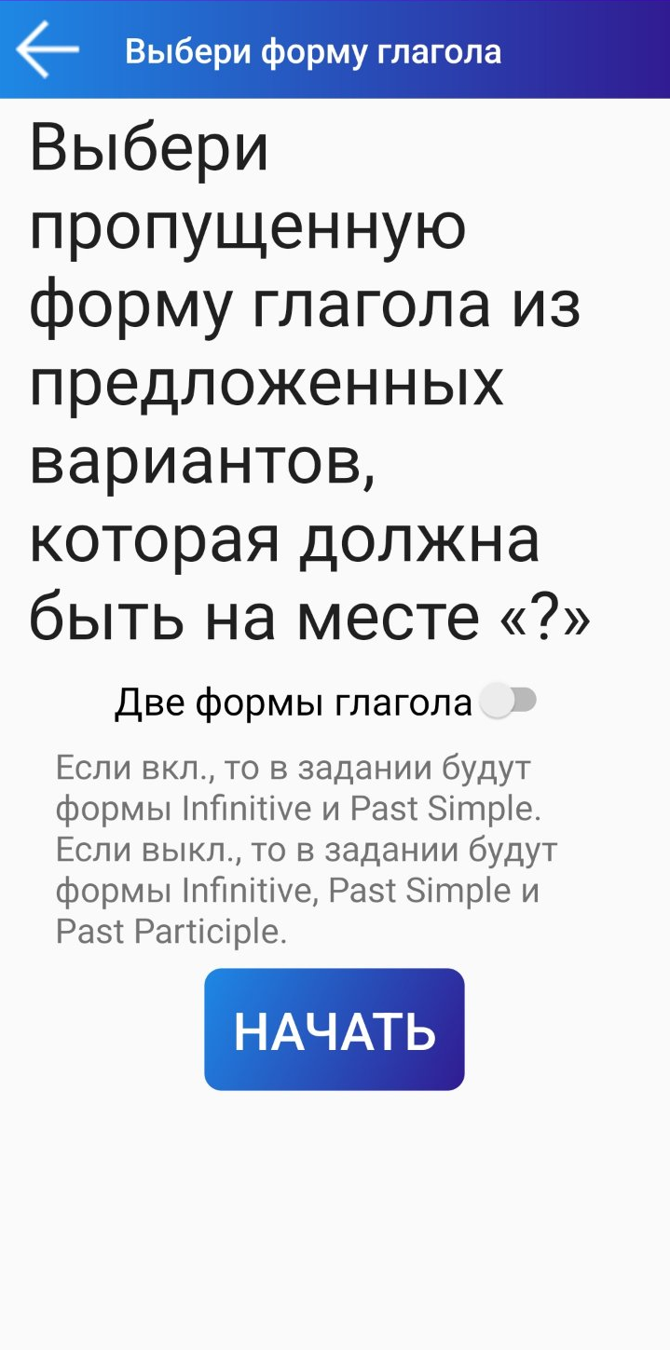
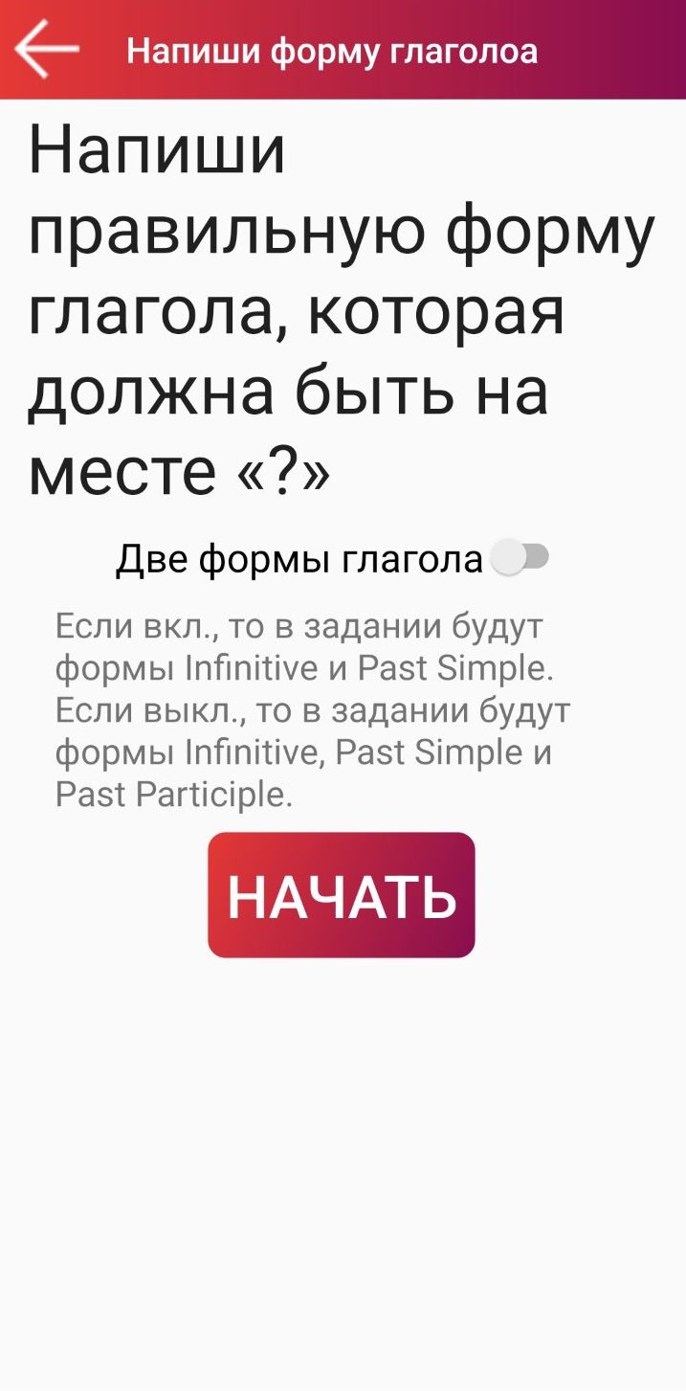
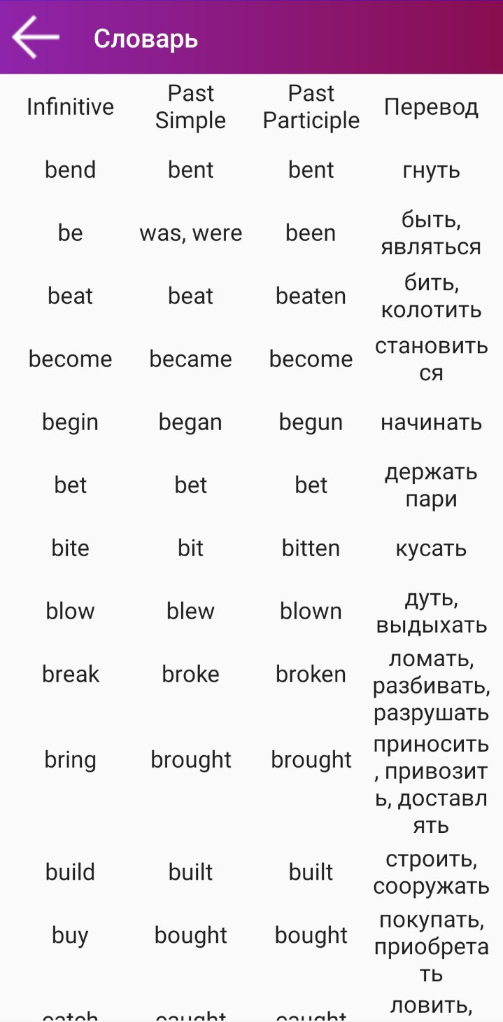
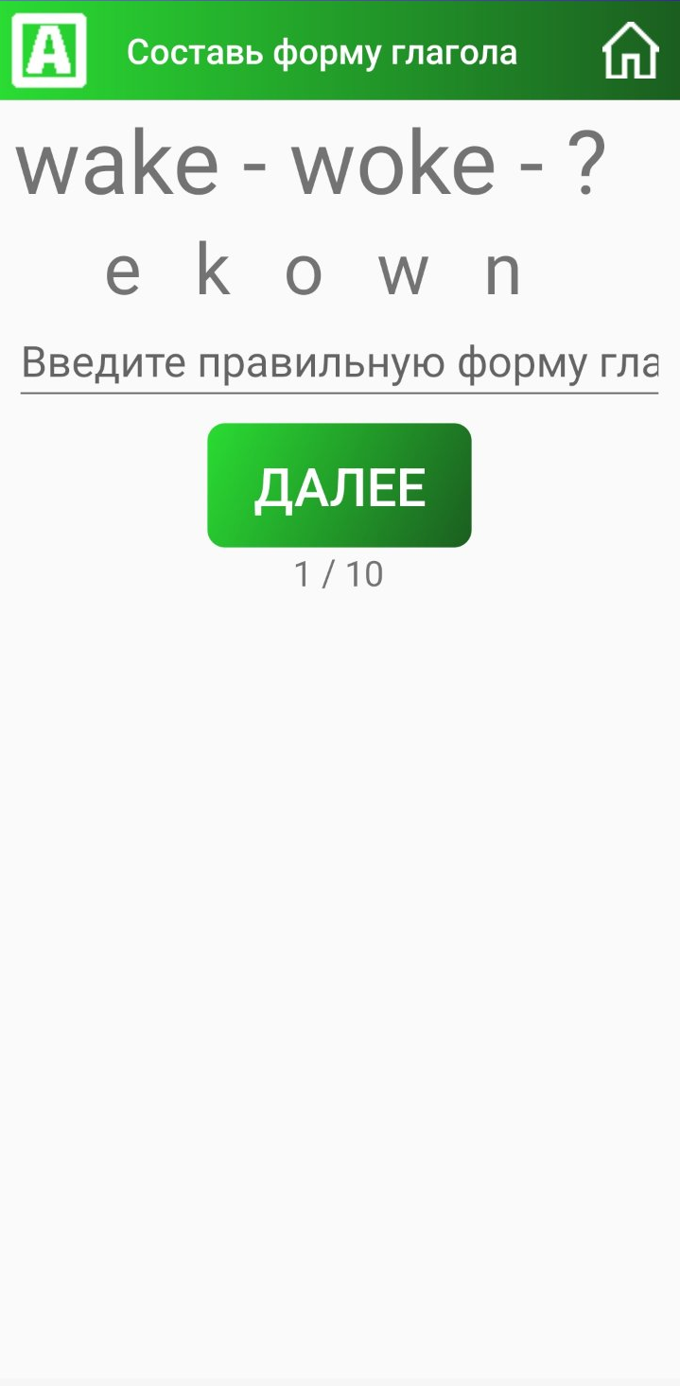
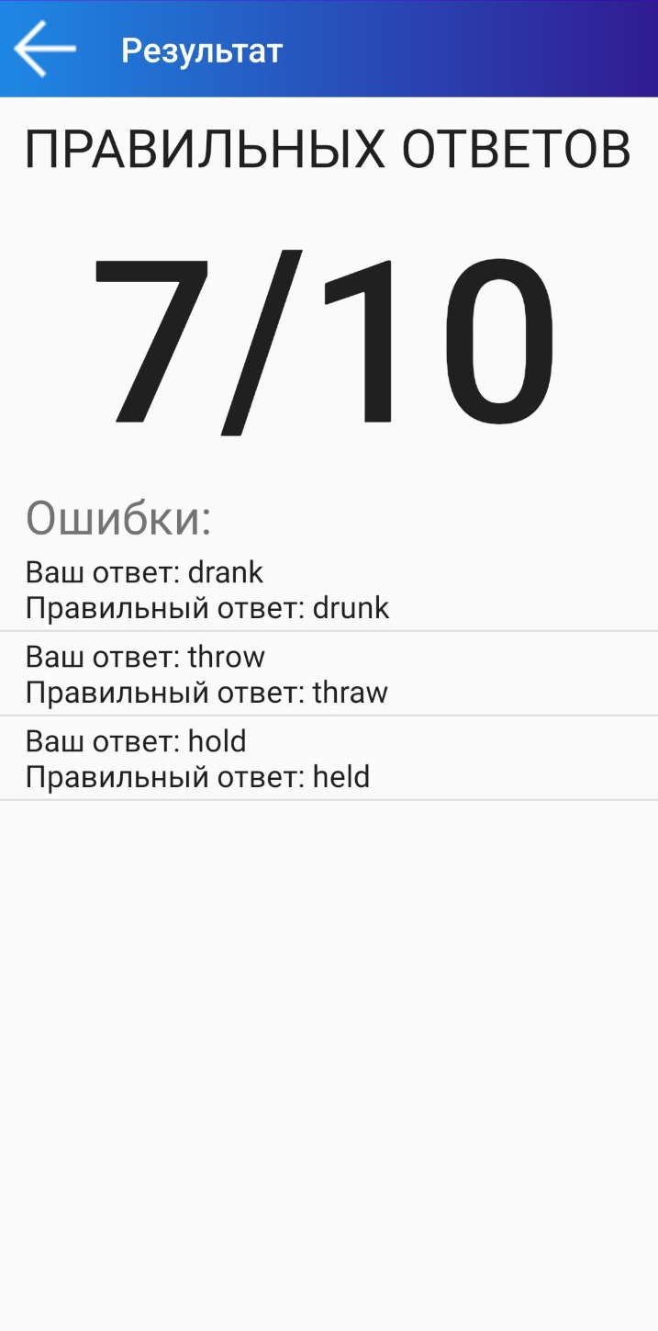
Дизайн интерфейса прототипа мобильного приложения
6

Slide 7
7
Техническая реализация мобильного приложения.
Язык программирования Java
Android Studio
База данных SQLite

Slide 8
Масштабируемость:
8
Добавить больше методов проверки знаний пользователя
Модифицировать механику тестов
Расширить область применения приложения
Улучшить дизайн приложения

Slide 9
Спасибо за внимание!

